Slide 1
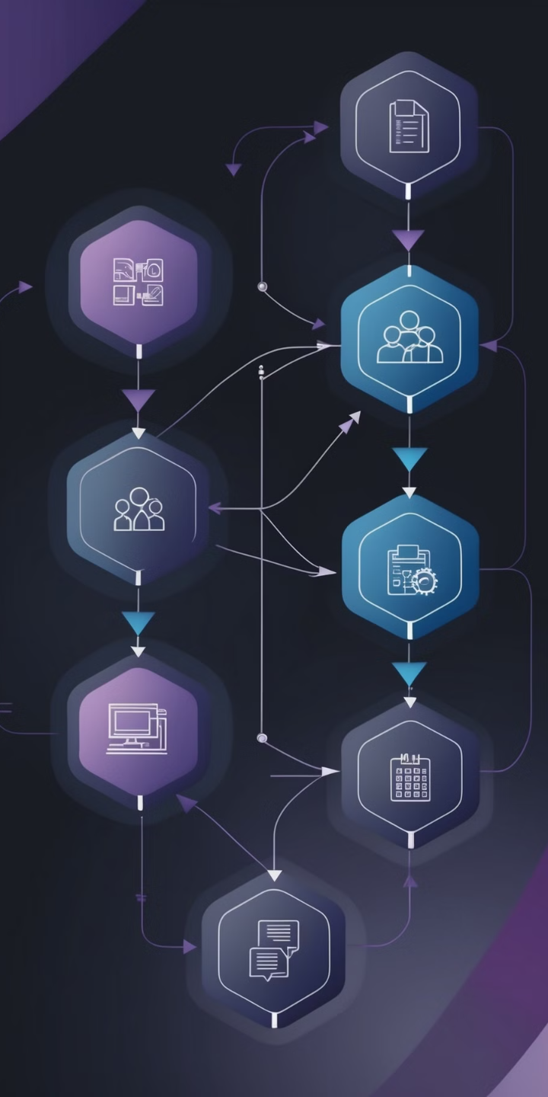

Automatización
fácil con Power Automate
¿Qué es Power Automate y por qué lo necesitas?

Slide 2

Introducción
Las organizaciones modernas enfrentan un reto constante: hacer más con menos.
Este recurso está dirigido a líderes, creadores, principiantes o entusiastas de la tecnología que desean comprender cómo la automatización de procesos con Power Automate puede optimizar sus operaciones.
Si bien no es necesario ser un desarrollador experto en código, sí se requiere adquirir ciertos conocimientos para aprovechar la herramienta de forma efectiva.
Lo valioso es que Power Automate ha sido diseñado para ser accesible, intuitivo y fácil de aprender para una amplia variedad de perfiles, a través de herramientas visuales, conectando sistemas, orquestando actividades para maximizar la eficiencia y productividad.

Slide 3
¿Qué es Power Automate?
Power Automate es una solución de Power Platform dentro del ecosistema de Microsoft 365 que permite crear flujos de trabajo automatizados entre múltiples servicios y aplicaciones.
Solución de Power Platform
Forma parte del ecosistema de Microsoft 365, permitiendo integrar distintas aplicaciones y servicios a través de una interfaz gráfica.
Para todos los usuarios
Power Automate está diseñado tanto para usuarios técnicos como no técnicos, democratizando la capacidad de automatizar procesos.
Diseño visual
Imagina un lienzo donde visualmente orquestas a través de pasos y decisiones tu automatización sin necesidad de código complejo.

Slide 4





¿Por qué los líderes deben prestarle atención?
Libera tiempo para tareas estratégicas
Reduce errores y retrabajo
Mejora la experiencia del equipo
Aumenta la visibilidad y trazabilidad de los procesos
Además, no necesitas empezar desde cero: la herramienta incluye plantillas listas para usar o aún mejor puedes comenzar con Copilot ingresando tu solicitud en lenguaje natural.

Slide 5
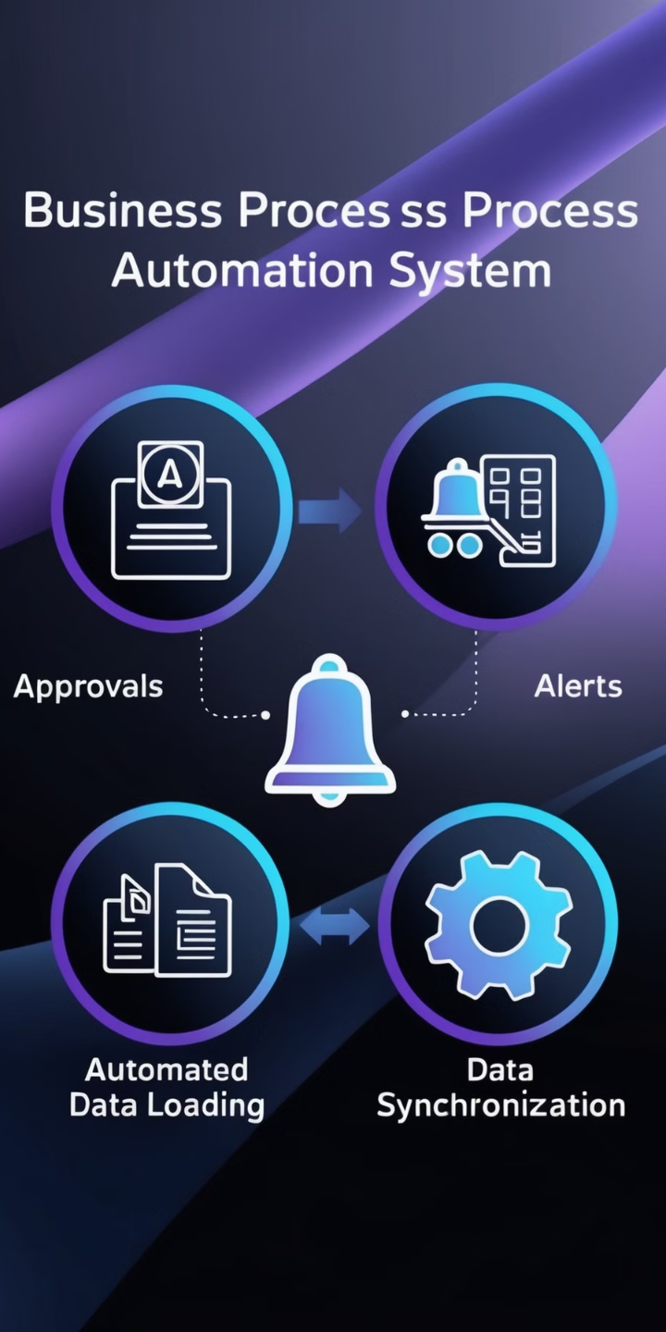
¿Qué tipo de procesos se pueden automatizar?
Los mejores candidatos para automatización son procesos repetitivos y establecidos que cuenten con la menor cantidad de excepciones.
Tipos de procesos automatizables
Aprobaciones
Aprobaciones de gastos, licencias, solicitudes internas.
Alertas
Alertas por vencimientos, cambios de estado o datos nuevos.
Carga automática
Carga automática de información en reportes o sistemas.
Sincronización
Sincronización de archivos, respuestas a formularios, integración con bases de datos.
Recomendación clave
💡 Los mejores candidatos son procesos repetitivos, establecidos que cuenten con la menor cantidad de excepciones.

Slide 6






Integración con el ecosistema Microsoft 365
Power Apps
Power BI
Teams
Permite activar flujos desde aplicaciones personalizadas.
Desencadena acciones basadas en visualizaciones o métricas clave.
Automatización en el lugar donde ya trabajan los equipos.
SharePoint
Outlook
Integración con sitios y bibliotecas de documentos.
Automatización de correos y calendarios.
Power Automate se potencia al trabajar junto con estas herramientas.
Esto facilita construir soluciones completas dentro del entorno que tu organización ya utiliza.

Slide 7

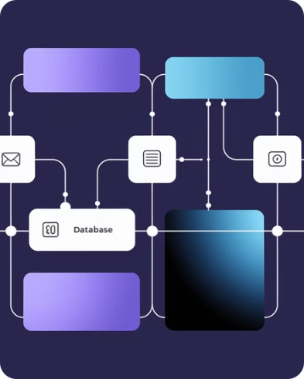

¿Quién puede utilizarlo?
Usuarios de Microsoft 365
Interfaz sencilla
Usuarios avanzados
Toda persona con cuenta Microsoft 365 de trabajo o escuela.
Funciona con lógica simple: "si pasa esto, haz aquello".
Incluye muchas plantillas listas para usar.
Quienes saben más pueden usar opciones especiales como expresiones, condiciones y conexiones premium.

Slide 8



¿Está incluido o hay que pagar?
Licencias básicas
Power Automate está disponible en la mayoría de las licencias Microsoft 365
Incluido en
E1, E3, E5, Business Standard, Business Basic, Business Premium
Funciones avanzadas
Requieren licencias adicionales
Funciones más avanzadas, como flujos RPA (automatización de escritorio) o conectores premium, requieren licencias adicionales. Sin embargo, gran parte de las automatizaciones comunes pueden hacerse con lo que ya está incluido.

Slide 9

Estrategia para empezar con éxito
1. Detecta cuellos de botella
Identifica tareas repetitivas, lentas o propensas a errores.
2. Piensa en el equipo
Automatiza donde impacte más en la experiencia de las personas.
3. Empieza pequeño, mide impacto
Un flujo bien diseñado puede ahorrar horas al mes.
4. Promueve el aprendizaje interno
Capacita a colaboradores para crear sus propias automatizaciones.

Slide 10

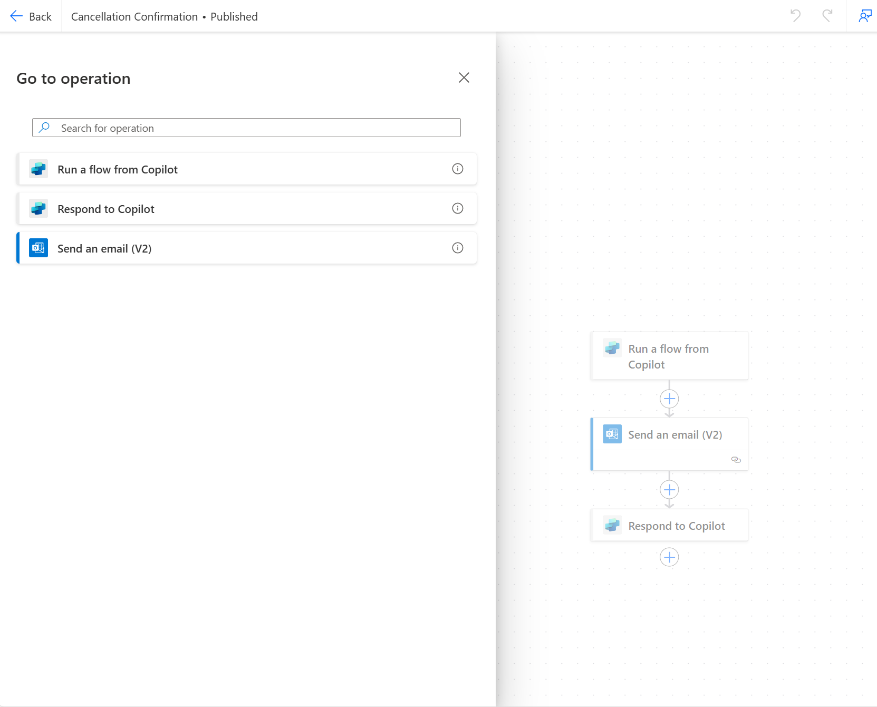




Buenas prácticas al implementar Power Automate
Usa nombres claros y descriptivos en los flujos
Documenta cada automatización
Qué hace, quién la usa, con qué frecuencia
Controla accesos y permisos en los conectores
Usa registros (logs) y alertas
Para monitorear comportamientos inesperados
Evalúa el impacto de cada automatización
Tiempo ahorrado, errores evitados

Slide 11

Casos de uso
Power Automate ofrece soluciones prácticas para diversos departamentos:
Recursos Humanos
Finanzas
Ventas
TI
On-Boarding automatizado con Teams y SharePoint.
Aprobación de gastos vía correo y almacenamiento automático de comprobantes.
Captura de formularios web en Excel y creación de oportunidades en CRM.
Automatización de tickets, notificaciones, control de licencias o accesos.

Slide 12
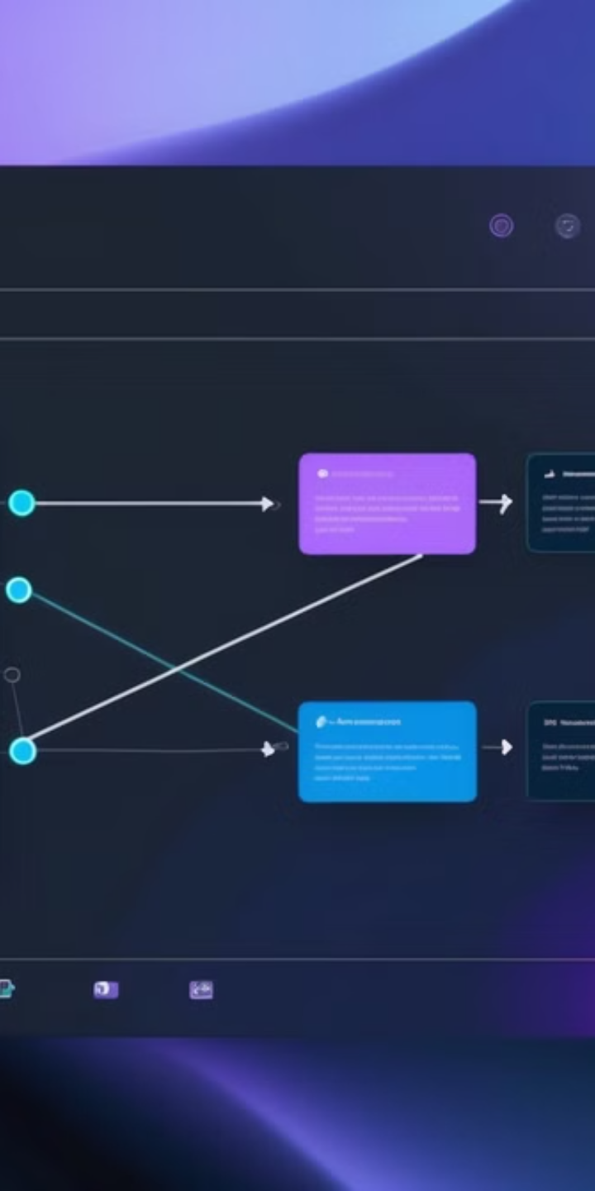
Mitos comunes sobre Power Automate
🚫 "Solo lo puede usar TI"
→ Falso. Está pensado para todos.
🚫 "Automatizar es costoso"
→ No necesariamente. Muchas funciones están incluidas en las licencias existentes.
🚫 "Es difícil de mantener"
→ Se puede documentar, versionar y monitorear con facilidad.
🚫 "Va a reemplazar puestos de trabajo"
→ No. Libera tiempo para tareas de mayor valor.

Slide 13






La evolución: Power Platform + IA para todos
La automatización ya no se limita a tareas repetitivas. Gracias a la inteligencia artificial integrada en Power Platform, ahora es posible:
Inteligencia artificial integrada
Procesamiento de documentos
Análisis de sentimientos
AI Builder permite usar modelos de inteligencia artificial sin necesidad de programar, abriendo nuevas posibilidades.
Extracción automática de datos de facturas, formularios y documentos comerciales sin intervención manual.
Detecta automáticamente el tono y la emoción en correos, comentarios y formularios de clientes.
Clasificación automática
Generación de contenido
Predicción resultados basado en datos históricos
Organiza y clasifica información sin intervención humana, mejorando la eficiencia operativa.
Crea textos, resúmenes y contenido de apoyo automáticamente con tecnología de inteligencia artificial.
Crea, entrena y publica fácilmente tu propio modelo personalizado utilizando tus datos históricos para predecir resultados a partir de nuevos datos
AI Builder integra estas capacidades con Power Automate o Power Apps sin necesidad de programar. Esto abre nuevas oportunidades para equipos de operaciones, atención al cliente, marketing, recursos humanos, entre otros.

Slide 14





Copilot y Power Automate La inteligencia conversacional integrada
Crear flujos con lenguaje natural
Simplemente escribiendo lo que necesitas
Obtener sugerencias
De pasos, acciones y conectores según el contexto
Explorar datos
Con preguntas en lenguaje natural
Acelerar el diseño
Sin necesidad de conocer todos los detalles técnicos
Copilot es la nueva experiencia asistida por IA que Microsoft está integrando en herramientas como Power Automate, Power Apps y Power BI.
Copilot democratiza la automatización, haciéndola más accesible, rápida y contextual. Es una oportunidad para que líderes y equipos actúen con más agilidad, basándose en inteligencia y no solo en intuición.

Slide 15
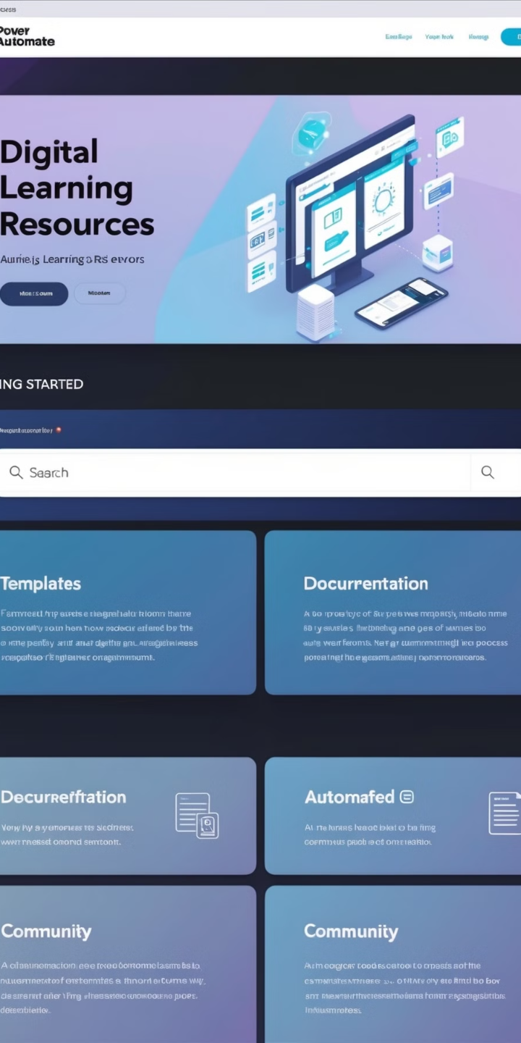
Recursos recomendados
para seguir explorando
1
Aprendizaje Oficial
Documentación oficial de Microsoft Power Automate - Power Automate | Microsoft Learn
2
Referencia Conectores
List of all Power Automate connectors | Microsoft Learn
3
Guía de buenas prácticas para programar en Power Automate
Power Automate coding guidelines - Power Automate | Microsoft Learn

